Slide 1

ĐÁP CA
TUẦN III MÙA VỌNG

Slide 3
THỨ HAI
TUẦN III MÙA VỌNG

Slide 4
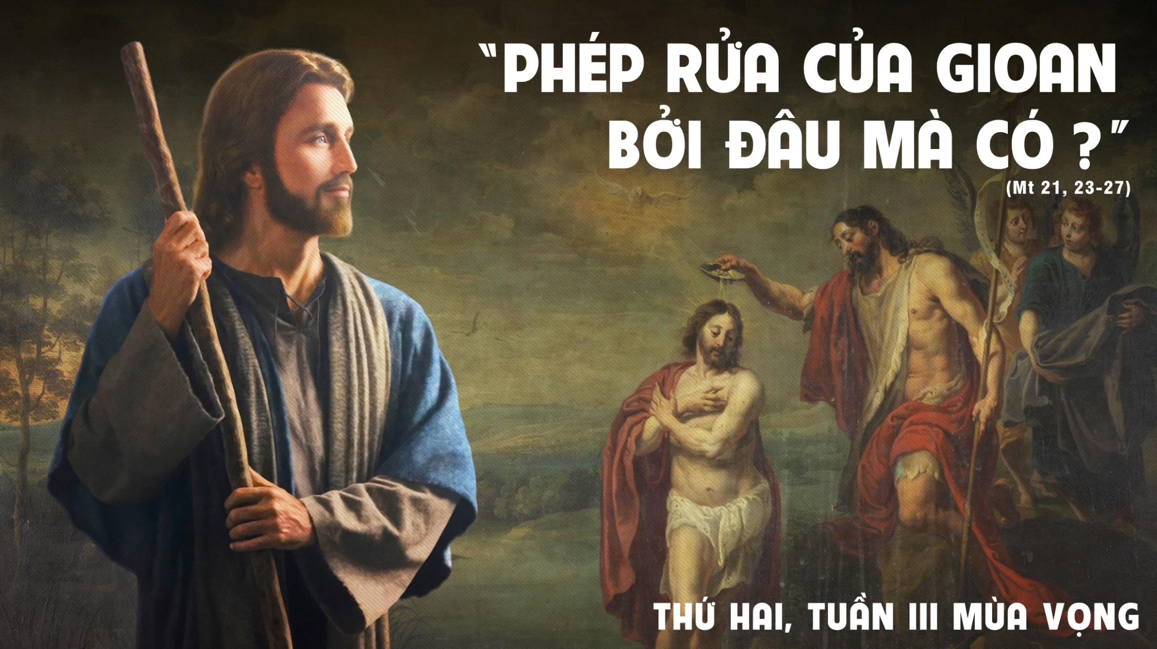

Slide 5

Bài đọc 1
Một vì sao xuất hiện từ Gia-cóp.
Bài trích sách Dân số.

Slide 6

Lạy Chúa, đường nẻo Ngài, xin dạy cho con biết.
Đáp ca:

Slide 7
Lạy Chúa, xin tỏ cho chúng con thấy tình thương của Chúa, và ban ơn cứu độ cho chúng con.
Alleluia-Alleluia.
Alleluia.

Slide 10
THỨ BA
TUẦN III MÙA VỌNG

Slide 11
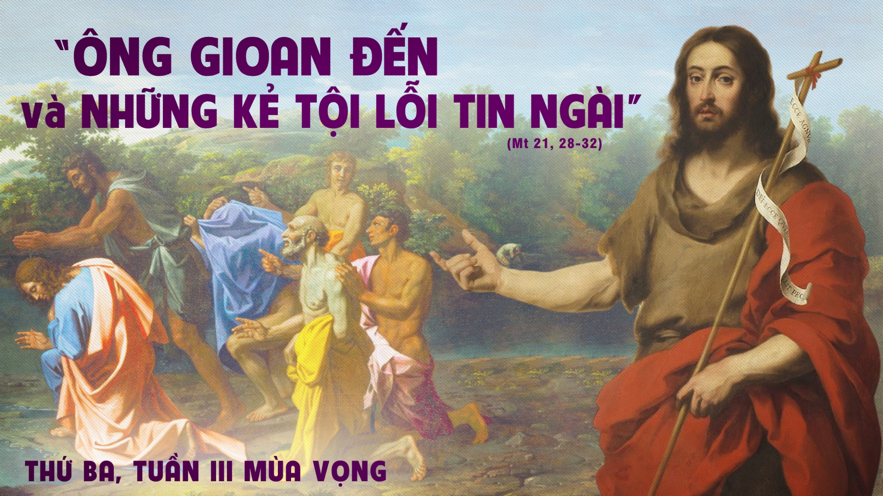

Slide 12
Bài đọc 1
Ơn cứu độ thời Đấng Mê-si-a được hứa cho mọi người nghèo.
Bài trích sách ngôn sứ Xô-phô-ni-a.

Slide 13
Kẻ nghèo hèn kêu xin, và Chúa đã nhận lời.
Đáp ca:

Slide 14
Lạy Chúa, xin ngự đến ; xin đừng trì hoãn, xin tha thứ lầm lỗi cho dân Ngài.
Alleluia-Alleluia.
Alleluia.

Slide 17
THỨ TƯ NGÀY 17/12
TUẦN III MÙA VỌNG
BẮT ĐẦU TUẦN CỬU NHẬT
Trước Lễ Giáng Sinh

Slide 18
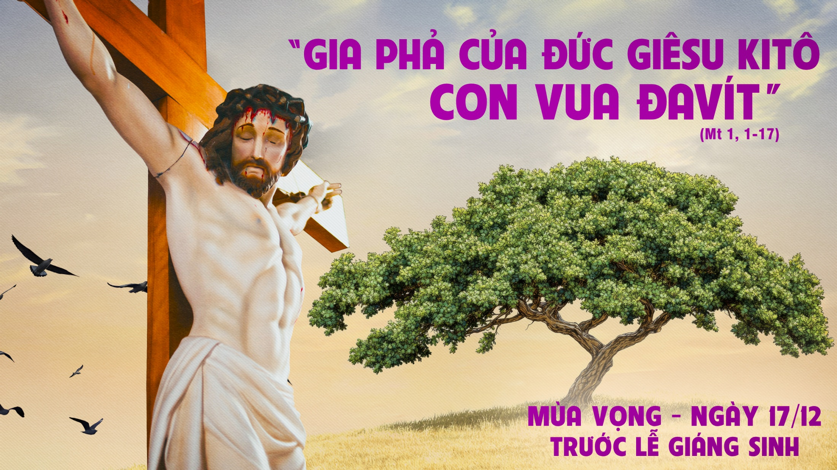

Slide 19
Bài đọc 1
Vương trượng sẽ không rời khỏi Giu-đa.
Bài trích sách Sáng thế.

Slide 20
Triều đại Người, đua nở hoa công lý và thái bình thịnh trị đến muôn đời.
Đáp ca:

Slide 21
Lạy Ngôi Lời khôn ngoan của Đấng Tối Cao, Ngài an bài mọi sự, mạnh mẽ nhưng dịu dàng. Xin đến mà chỉ dạy đường khôn ngoan cho chúng con.
Alleluia-Alleluia.
Alleluia.

Slide 24
THỨ NĂM NGÀY 18/12
TUẦN III MÙA VỌNG
Trước Lễ Giáng Sinh

Slide 25
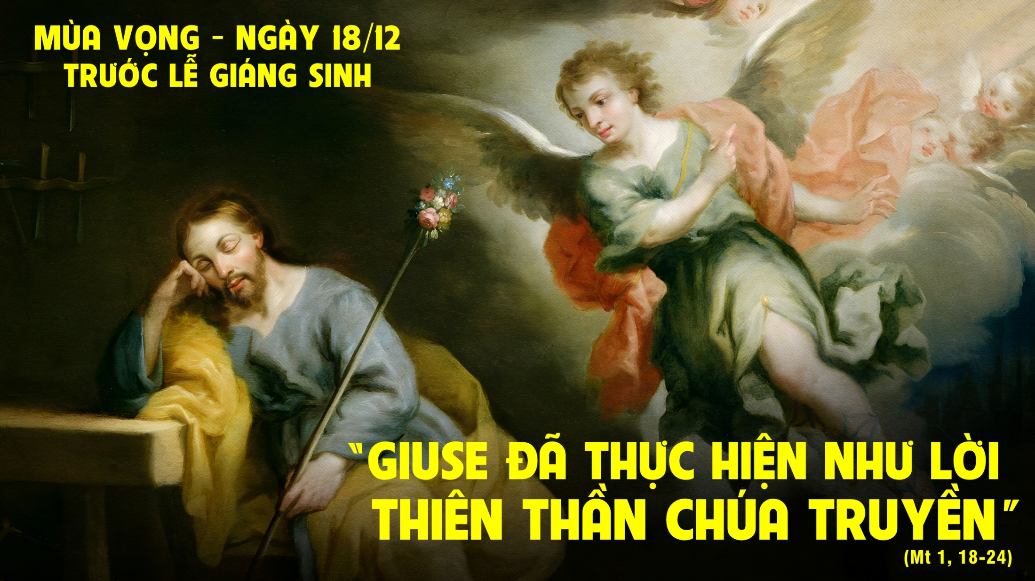

Slide 26
Bài đọc 1
Ta sẽ làm nẩy sinh cho nhà Đa-vít một chồi non chính trực.
Bài trích sách ngôn sứ Giê-rê-mi-a.

Slide 27
Triều đại Người, đua nở hoa công lý và thái bình thịnh trị đến muôn đời.
Đáp ca:

Slide 28
Lạy Chúa là thủ lãnh nhà Ít-ra-en, Ngài đã ban lề luật cho ông Mô-sê trên núi Xi-nai. Xin ngự đến mà ra tay cứu chuộc loài người.
Alleluia-Alleluia.
Alleluia.

Slide 31
THỨ SÁU NGÀY 19/12
TUẦN III MÙA VỌNG
Trước Lễ Giáng Sinh

Slide 32
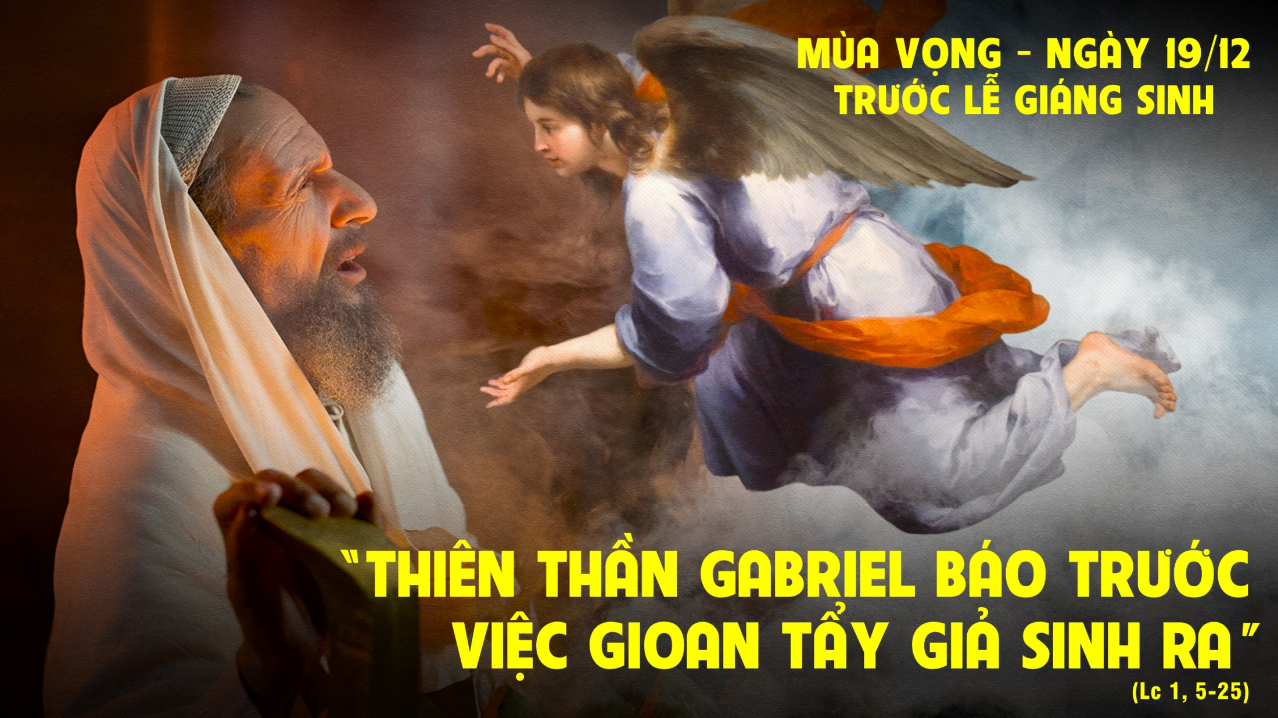

Slide 33
Bài đọc 1
Sam-sôn được sinh ra theo lời sứ thần báo.
Bài trích sách Thủ lãnh.

Slide 34
Miệng chứa chan lời tán tụng Chúa, suốt ngày con chẳng ngớt tôn vinh Ngài.
Đáp ca:

Slide 35
Lạy Đức Ki-tô là mầm non từ gốc tổ Gie-sê, Ngài chiêu tập muôn dân dưới hiệu kỳ. Xin đến mà giải thoát, đừng trì hoãn làm chi.
Alleluia-Alleluia.
Alleluia.

Slide 38
THỨ BẢY NGÀY 20/12
TUẦN III MÙA VỌNG
Trước Lễ Giáng Sinh

Slide 39
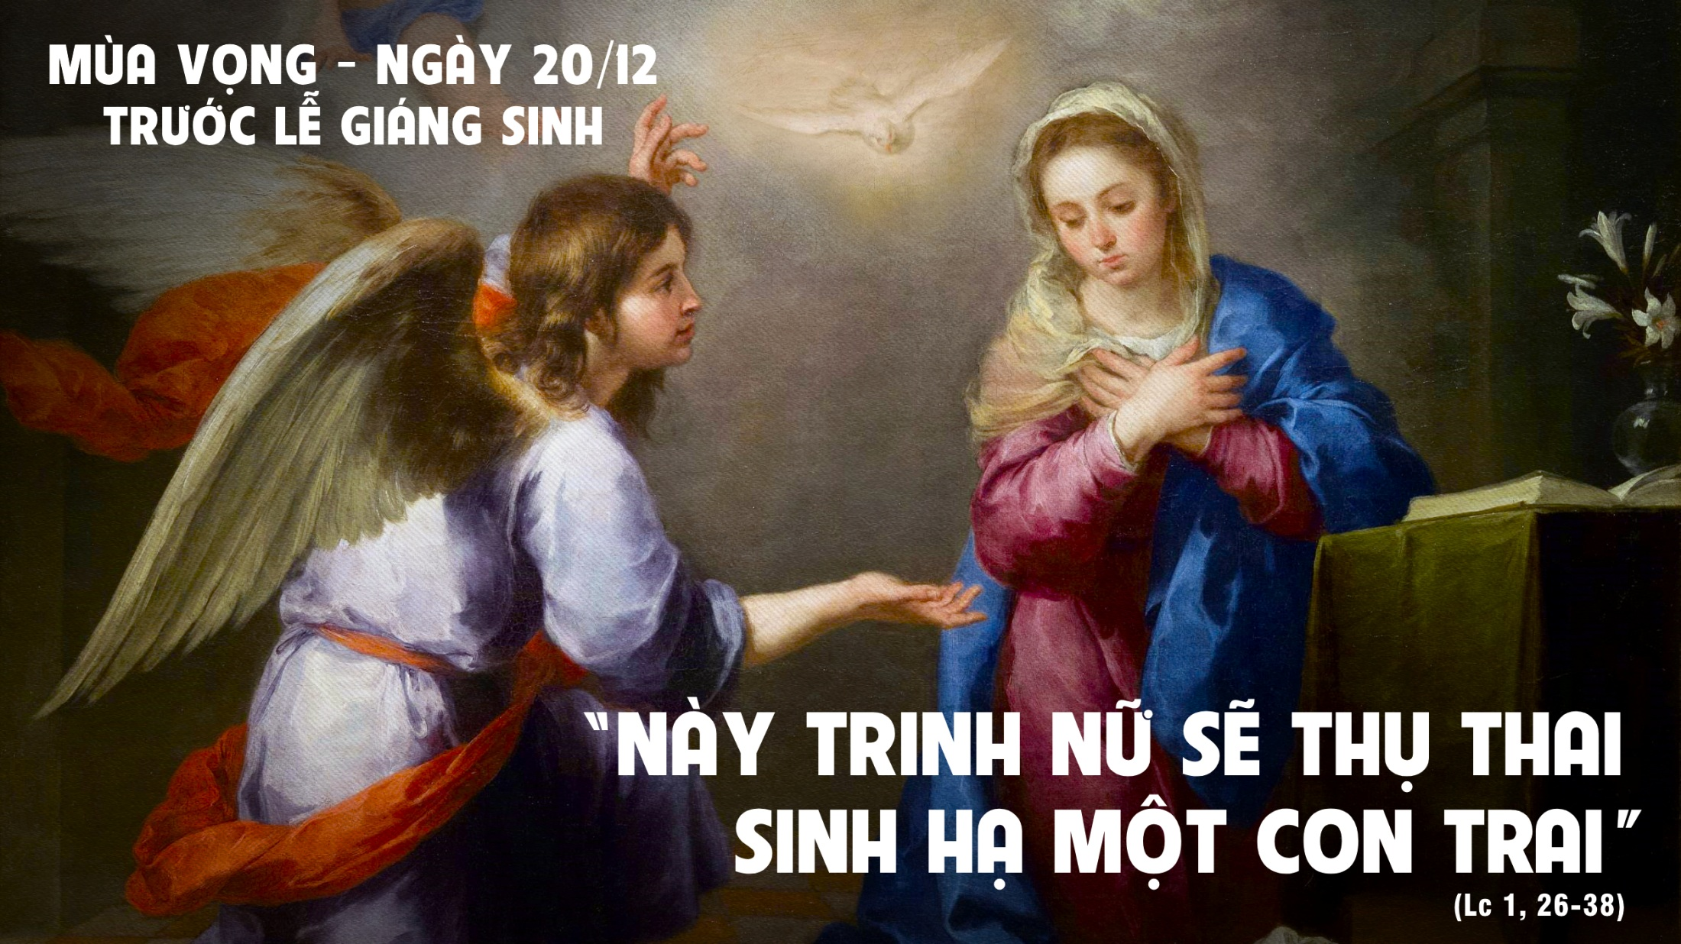

Slide 40
Bài đọc 1
Này đây người trinh nữ sẽ mang thai.
Bài trích sách ngôn sứ I-sai-a.

Slide 41
Chúa sẽ ngự vào : chính Người là Đức Vua vinh hiển.
Đáp ca:

Slide 42
Lạy Đức Ki-tô, Ngài nắm giữ chìa khoá nhà Đa-vít, Ngài mở cửa đưa vào Nước vĩnh hằng. Xin Ngài đến đem ơn giải thoát, cho tù nhân khỏi hết xích xiềng, cho họ không còn ngồi dưới bóng đêm.
Alleluia-Alleluia.
Alleluia.

